Slide 1
人生路無限寬廣
生活俯拾皆學問
Life is infinitely broad, life is all about learning
送給畢業同學的3種能力及6樣禮物

Slide 2
又到了鳳凰花開的時節，我以祝福期許的心情，恭禧同學們順利的完成學業及技能的學習。
畢業典禮英文叫做Commencement，是畢業的意思，也是「開始」的意思，這表示，從今以後，你們要開始踏上人生的另一個旅程。

Slide 3
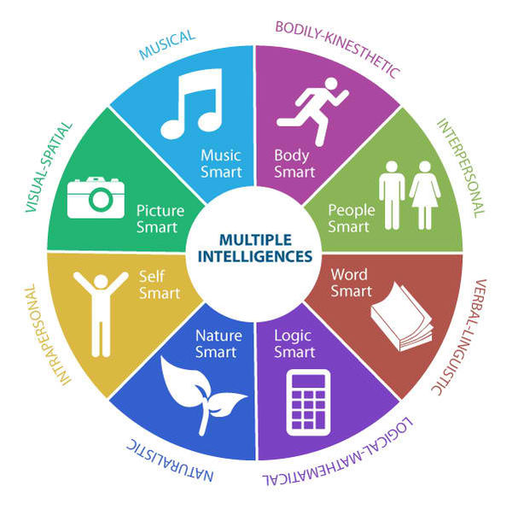
根據哈佛大學迦納教授（Howard Gardner）提出的「多元智慧理論」，認為智力是由八種能力組成：語言、音樂、邏輯－數學、空間、肢體運作、人際智慧、內省智慧、自然觀察。這八種智慧彼此獨立，但也會互相影響、互相增強。
每個人因先天的資質或後天的培養，都可具備多元智慧，但各項智慧間可能有程度高低之分，我們應盡量去發揮自己「專長的智慧」，方能獲得較佳成就。

Slide 4
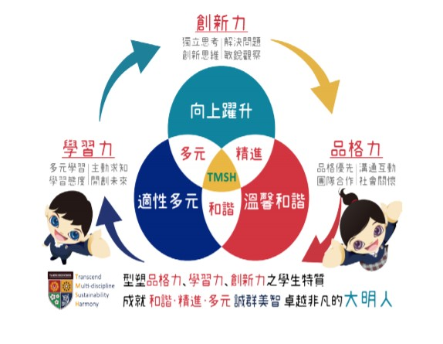
傳統的學習比較重視3R的能力，即讀（reading）、寫（writing）、算（arithmetic），已經不符未來時代所需。21世紀最重要的是3種能力的培養—
「品格力」、「學習力」、「創新力」。
品格力就是團隊合作、溝通互動、社會關懷。
學習力是指多元學習、主動求知、終身學習。
創新力是指獨立思考、解決問題、敏銳觀察。
具備品格力是態度，擁有學習力是基礎，而要擁有競爭力就必須要有獨特的創新力。

Slide 5
接著，我要送給你們6樣禮物：

Slide 6
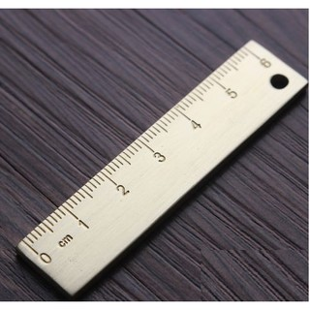
一把尺
象徵規矩與標準，
做人處事需以是非對錯為規範。

Slide 7
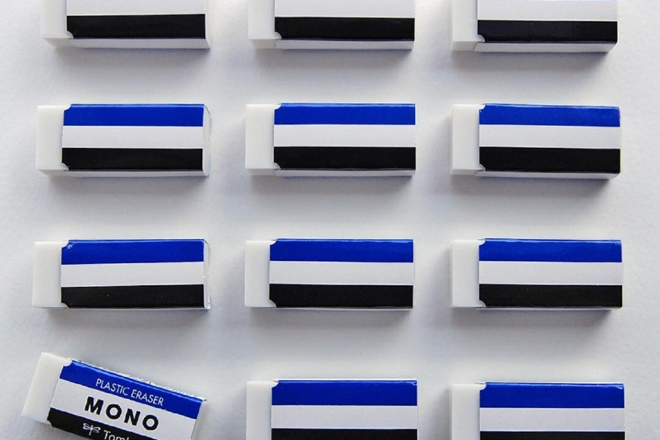
一個橡皮擦
象徵勇於認錯，
知錯能改不推諉卸責。

Slide 8
一包面紙
象徵關懷，行有餘力，
一定要幫助別人。

Slide 9
一枚硬幣
象徵全新的開始，
迎接另一個全新的自己。

Slide 10
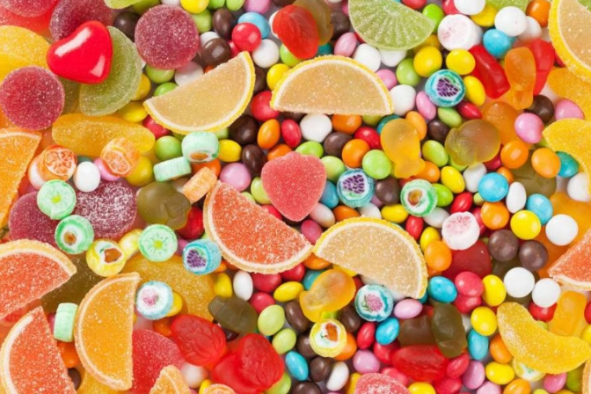
糖果若干
代表分享，
希望同學能將自己喜愛的事物
樂於與他人分享，
會為你嬴得很好的人緣。

Slide 11
最後，我希望你們
靠自己的人品，受人尊重；靠自己的專業，立足社會；靠自己的終身學習，不落人後；靠自己的愛心，參與公益活動。
大明的師長對你們充滿信心，請帶著我們的祝福，大步昂首向前吧！祝福你們鵬程萬里，祝福你們未來能榮耀家人，榮耀母校，榮耀你的社會。同學們！展翅飛吧！讓天賦發光！讓夢想升級。

